Slide 1
Tuần 13:
Bài 30: Luyện tập
TOÁN 1

Slide 2


VƯỢT CHƯỚNG NGẠI VẬT

Slide 3
HƯỚNG DẪN
- Mỗi chướng ngại vật là một bài toán.
- Trả lời đúng, chúng ta sẽ vượt qua chướng ngại vật.
- Sau khi vượt qua 1 thử thách, nhấn vào ô “Chính xác, mời bạn qua!” để đến với chướng ngại vật tiếp theo.

Slide 4







Slide 5


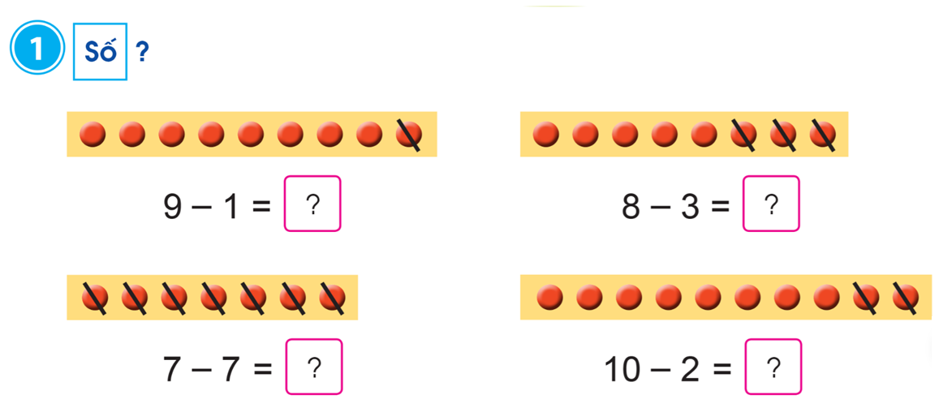
10
5
0
2

Slide 6



Chính xác, mời bạn qua!

Slide 7

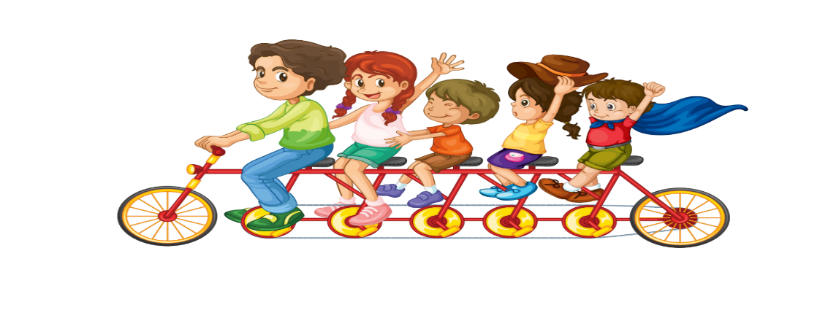
Bài 2: Tính
8 - 1 = 8 - 2 = 8 - 0 =
8 - 6 = 9 - 5 = 10 - 0 =
9 - 6 = 10 - 2 = 9 - 9 =

Slide 8
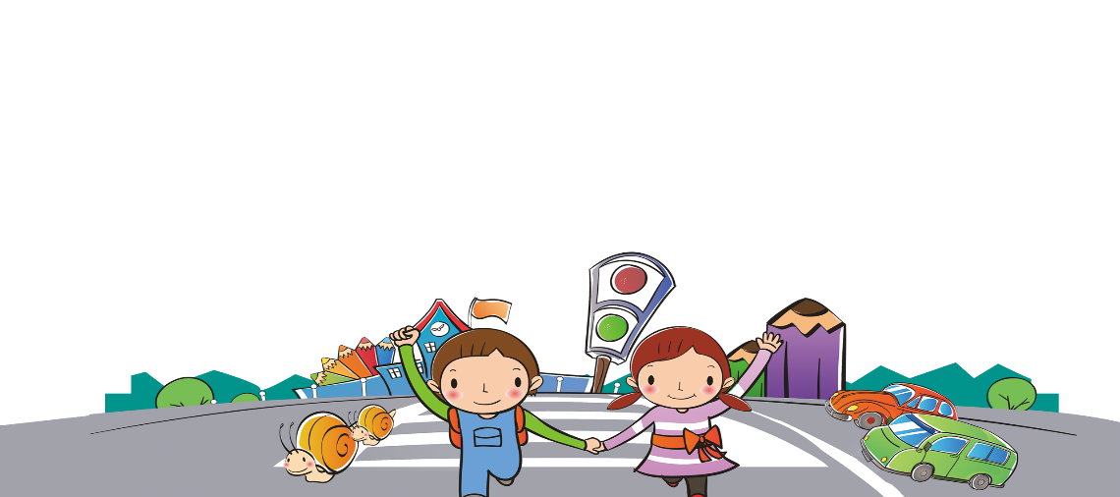

Bài 2: Tính
8 - 1 = 7 8 - 2 = 6 8 - 0 = 8
8 - 6 = 2 9 - 5 = 4 10 - 0 = 10
9 - 6 = 3 10 - 2 = 8 9 - 9 = 0

Slide 9



Chính xác, mời bạn qua!

Slide 10
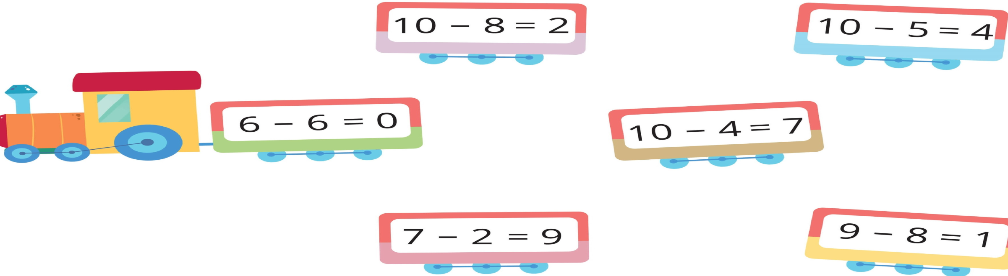
Bài 3: Chỉ ra các phép tính có kết quả sai và sửa lại cho đúng.
10 - 5 = 5 10 - 4 = 6 7 – 2 = 5

Slide 11


Chính xác, mời bạn qua!

Slide 12
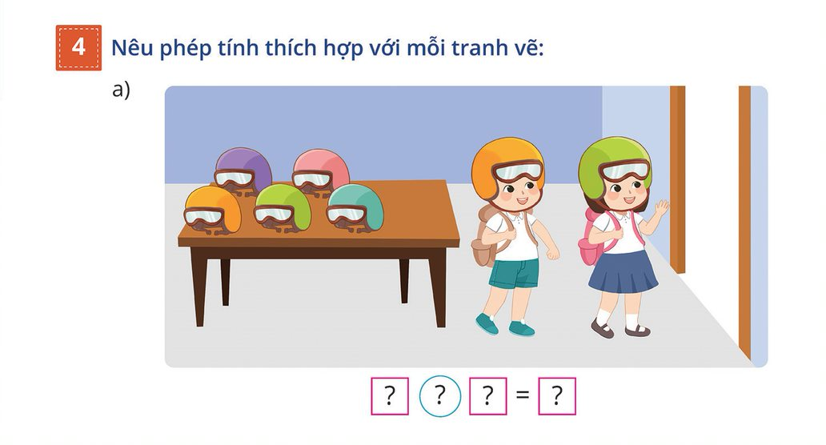
Bài 4: Nêu phép tính thích hợp với tranh vẽ
7 – 2 = 5

Slide 13


Chính xác, mời bạn qua!

Slide 14
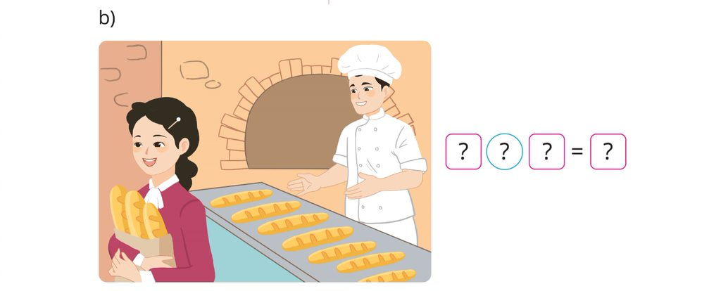
10 - 3 = 7

Slide 15
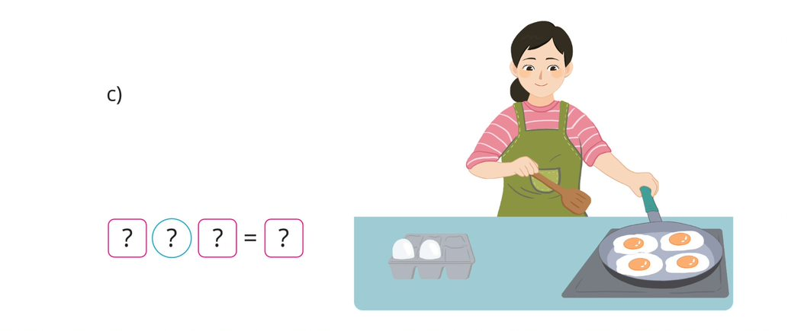
6 - 4 = 2

Slide 16


Chúc mừng bạn đã vượt qua tất cả các chướng ngại vật!

Slide 17
Hoc10 chúc các em học tốt!

